Slide 1



Certificado
No SG 2015002502

Slide 2

INDUCCIÓN A LA ORGANIZACIÓN
Certificado No SG 2015002502

Slide 3
QUE ES LA ORGANIZACIÓN SAYCO-ACINPRO
Es una entidad sin animo de lucro creada mediante la Personería Jurídica No 0596 de Noviembre de 1987, otorgada por la Alcaldía mayor de Bogotá. La Sociedad de Autores y Compositores de Colombia SAYCO y la Asociación de Intérpretes y Productores Fonográficos ACINPRO, únicas Entidades autorizadas legalmente por la Dirección Nacional del derecho de autor.
La OSA es encargada de recaudar colectivamente los derechos de autor y conexos en representación de:
SAYCO: Sociedad de Autores y Compositores de Colombia.
ACINPRO: Asociación Colombiana de Interpretes y productores fonográficos.
ACODEM: Asociación Colombiana de Editores de Música – Almacenamiento digital de obras musicales en establecimientos abiertos al publico.
CDR: Centro Colombiano de derechos Reprográficos – Reprografía, fotocopiadoras en establecimiento abierto público. Versión 2 01/09/2015 M02-RH Pág. 3 Al realizar la Impresión de este documento será considerada copia no controlada por lo cual se deberá verificar su vigencia
APDIF: Asociación para los derechos Intelectuales sobre fonogramas y Video gramas Musicales.- Almacenamiento digital de fonogramas y videos musicales en establecimiento abierto al público.
MPLC: Motion Picture Licensing Corporation – Audiovisuales en transporte de pasajeros.
Certificado No SG 2015002502

Slide 4
MISIÓN
Somos una organización mandataria con representación para el recaudo y distribución de los derechos de autor y conexo a nivel nacional establecidos por nuestro(s) cliente(s) mandante(s).
Creada por Sayco y Acinpro entidades de gestión colectiva legalmente autorizadas por la Dirección Nacional del Derecho de Autor que representan un catálogo de cerca de ocho millones obras musicales. Concientizando a los usuarios de las obras protegidas por el derecho de autor y conexo, sobre la importancia de su uso en el establecimiento y de la obligación legal de pagar estos Derechos.
VISIÓN
En la próxima década la organización Sayco-Acinpro, se consolidara como modelo de ente recaudador de derecho de autor y conexo en Latinoamérica, buscando siempre la mejor relación con los usuarios estando abierta a cualquier cambio tecnológico para cumplir los objetivos, produciendo resultados económicos siempre en aumento y desarrollando el bienestar de nuestros colaboradores.
Certificado No SG 2015002502

Slide 5
POLITICA DE CALIDAD
La organización Sayco-Acinpro “OSA” propende a través del desarrollo de sus actividades, lograr el máximo grado de satisfacción de nuestros mandantes y usuarios, en las actividades de recaudo a nivel nacional de los derechos de autor y conexos, buscando el más alto índice de excedentes para nuestros mandantes. Nuestro compromiso con el sistema de gestión de calidad y nuestros mandantes se fundamenta en:
La prestación de servicios de alta calidad para el recaudo a nivel nacional de los derechos de autor y conexos.
​Mejorar continuamente el sistema de gestión de calidad.
​Asignación apropiada de recursos humanos, técnicos y financieros para el funcionamiento del sistema de gestión de calidad y de la organización.
​Generar mayores recursos a nuestros mandantes, maximizando el recaudo, y controlando los gastos generados en el desarrollo de nuestras actividades.
​Satisfacción de los requisitos de nuestros mandantes
Certificado No SG 2015002502

Slide 6
MAPA DE PROCESOS
Certificado No SG 2015002502

Slide 7

SEDES A NIVEL NACIONAL
DIRECCION GENERAL
Ubicada en la ciudad de Bogotá Teusaquillo, dirige la operación de las zonas de recaudo y a su vez ésta se subdivide por departamentos así:
Dirección Ejecutiva.
Gestión Humana.
Proceso de Calidad.
Comunicaciones.
Auditoría Interna.
Tesorería y Compras.
Procesos Económico y Financiero.
Departamento Jurídico.
Departamento de Contabilidad.
Departamento de Tecnología y Telecomunicaciones
Apoyo a Recaudo:
Dirección de Trasportes.
Coordinación Usuarios Especiales.
Central de Riesgo.
Coordinación Centro de llamadas.
Certificado No SG 2015002502

Slide 8

ZONAS DE RECAUDO
ZONA UNO: Directora de Zona
Comprende: Bogotá, Cundinamarca, Meta, Boyacá y Casanare.
ZONA DOS MEDELLIN: Director de la Zona.
Comprende: Antioquia, Chocó.
ZONA TRES : Directora de Zona.
Comprende: Cali, Valle del Cauca, Nariño, Manizales, Armenia y
Pereira.
ZONA CUATRO : Directora de Zona
Comprende: Barranquilla, Atlántico, Bolívar, Córdoba, Sucre, Magdalena, Guajira, Cesar y San Andrés.
ZONA CINCO: Directora de Zona.
Comprende: Bucaramanga, Cúcuta, Arauca y Santander norte y sur .
ZONA SEIS: Director de la Zona
Comprende: Ibagué, Tolima, Huila, Caquetá y Territorios Nacionales.
Certificado No SG 2015002502

Slide 9

HERRAMIENTAS DE COMUNICACIÓN
Boletín Informativo: En el que se informa a nuestros clientes internos y externos de nuestros avances y novedades a nivel de recaudo.
En la Intranet Corporativa encontraremos:
Soporte OSANET
Soporte Técnico
Aplicaciones
Osa comunidad
Gestión de calidad
Pagina oficial en internet
http://www.osa.org.co
Certificado No SG 2015002502

Slide 10

SISTEMA DE GESTION DE SEGURIDAD Y SALUD EN EL TRABAJO
El sistema consiste en el desarrollo de un proceso lógico y por etapas, basado en la mejora continua, basándose en la prevención de las lesiones y enfermedades causadas por las condiciones de trabajo, y de la protección y promoción de la salud de los trabajadores.
Certificado No SG 2015002502

Slide 11

POLITICA EN SEGURIDAD Y SALUD EN EL TRABAJO
La organización SAYCO-ACINPRO en sus operaciones de recaudo del derecho de autor en todos los centros donde opera a nivel nacional se compromete a velar por la seguridad y salud de los trabajadores, conservando su integridad física mediante la valoración de peligros y riesgos a los cuales están expuestos en sus procesos, cumpliendo con los requisitos legales aplicables a la organización. Asegurando un ambiente de trabajo sano y seguro, todo esto con el fin de fomentar una cultura preventiva y de autocuidado, interviniendo en las condiciones de trabajo que puedan causar accidentes o enfermedades laborales, llevando a la mejora continúa de cada uno de los procesos de la organización.
Certificado No SG 2015002502

Slide 12

DERECHOS Y DEBERES SST
DERECHOS • Afiliación al sistema de seguridad social. • Atención y tratamiento médico integral en caso de accidente o enfermedad laboral. • En caso de Atención y Tratamiento de Enfermedad Profesional, cobertura en gastos de traslado. • Pago de incapacidades. • Indemnización por incapacidad permanente o parcial. • Pensión por invalidez o muerte. • Todos los establecidos por la Ley. | DEBERES •Reportar oportunamente los accidentes e incidentes laborales y ambientales según el procedimiento establecido •Reportar oportunamente los actos y condiciones inseguras que se presenten en su área •Participar en la investigación de accidentes e incidentes ocurridos en su área •Cumplir con las normas y procedimientos de trabajo seguro •Usar los elementos de protección personal. •Asistir a las capacitaciones y participar activamente en las actividades y programas establecidos en el SG-SST •Mantener el orden y aseo en su área y/o puesto de trabajo Fomentar hábitos de vida saludable y reconocer la importancia el autocuidado
Certificado No SG 2015002502

Slide 13

COPASST
El COPASST (Comité Paritario de Seguridad y Salud en el Trabajo) es un comité encargado de la promoción y vigilancia de las normas en temas de seguridad y salud en el trabajo dentro de las empresas públicas y privadas
MIEMBROS
Certificado No SG 2015002502

Slide 14


FACTORES DE RIESGO
Peligro:
Cualquier situación (acto o condición) o fuente que tiene un potencial de producir un daño, en términos de una lesión o enfermedad; daño a la propiedad, daño al ambiente o una combinación de éstos.
Riesgo:
probabilidad de un futuro daño que pueda ocurrir afectando o perturbando la salud, integridad de los trabajadores, su entorno de trabajo o su alrededor.
Certificado No SG 2015002502

Slide 15

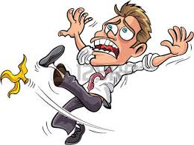
EJEMPLO DE PELIGRO Y RIESGO
Peligro
PELIGRO | RIESGO
Exposición a la electricidad | Electrocuta miento
Posturas inadecuadas | Problemas osteomusculares
Piso resbaladizo o húmedo | Caídas desde su misma altura
No utilizar los EPP | Atrapamiento
Riesgo
Certificado No SG 2015002502

Slide 16

TIPOS DE RIESGO Y SUS CONTROLES
RIESGO | CAUSA | CONTROLES
RIESGO MECÁNICO | Descuidos Desniveles que estén localizados en el piso Mal uso de las escaleras objetos los cuales obstaculizan el paso como cables eléctricos, cajas, papelera piso mojado superficies y techos inseguros equipos defectuosos | No correr en la oficina Orden y aseo en el entorno de trabajo Capacitaciones Retirar posibles obstáculos Colocar señalización Mantenimiento de máquinas y equipos
RIESGO PSICOSOCIAL | Estrés Sobrecarga laboral Acoso laboral Actividades repetitivas Fatiga Monotonía | Capacidad de trabajar en equipo Incentivos por parte de bienestar Capacitaciones sobre clima laboral Prevención de estrés Pausas activas Evitar la monotonía Distribuir la carga laboral de tal manera que no afecte el trabajador tanto físicamente o mentalmente
RIESGO BIOLÓGICO | Enfermedades producidas por virus, hongos, bacterias, parásitos. | Mantener el esquema de vacunación al día Controles periódicos con medicina general Evitar la trasmisión cruzada Lavado de manos En caso de enfermedad respiratoria utilizar tapabocas Capacitaciones
Certificado No SG 2015002502

Slide 17
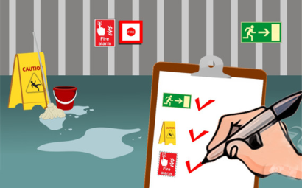
TIPOS DE RIESGO Y SUS CONTROLES
RIESGO AMBIENTAL | Lluvia Terremotos y temblores Inundaciones | Conocer el plan de emergencias Tener una ruta de evacuación estipulada señalización adecuada Tener brigada de emergencias Conocer los elementos tos del botiquín Capacitaciones
RIESGO ERGONÓMICO | Posturas inadecuadas Ambiente de trabajo inadecuado Movimientos repetitivos Fatiga visual Problemas osteomusculares Levantamiento de peso | Pausas activas Capacitaciones Vita periódica a medicina Técnicas adecuadas en el manejo de cargas Evitar movimientos repetitivos Mejorar las posturas de trabajo
RIESGO FÍSICO | Iluminación insuficiente en algunas partes Temperaturas extremas Radiaciones ionizantes | Distribución de lámparas en lugares oscuros Ventilación o ropa contra el frio
RIESGO PUBLICO | Delincuencia Imprudencia en vías | Capacitaciones de riesgo publico Respetar la señalización y normas de transito
Certificado No SG 2015002502

Slide 18
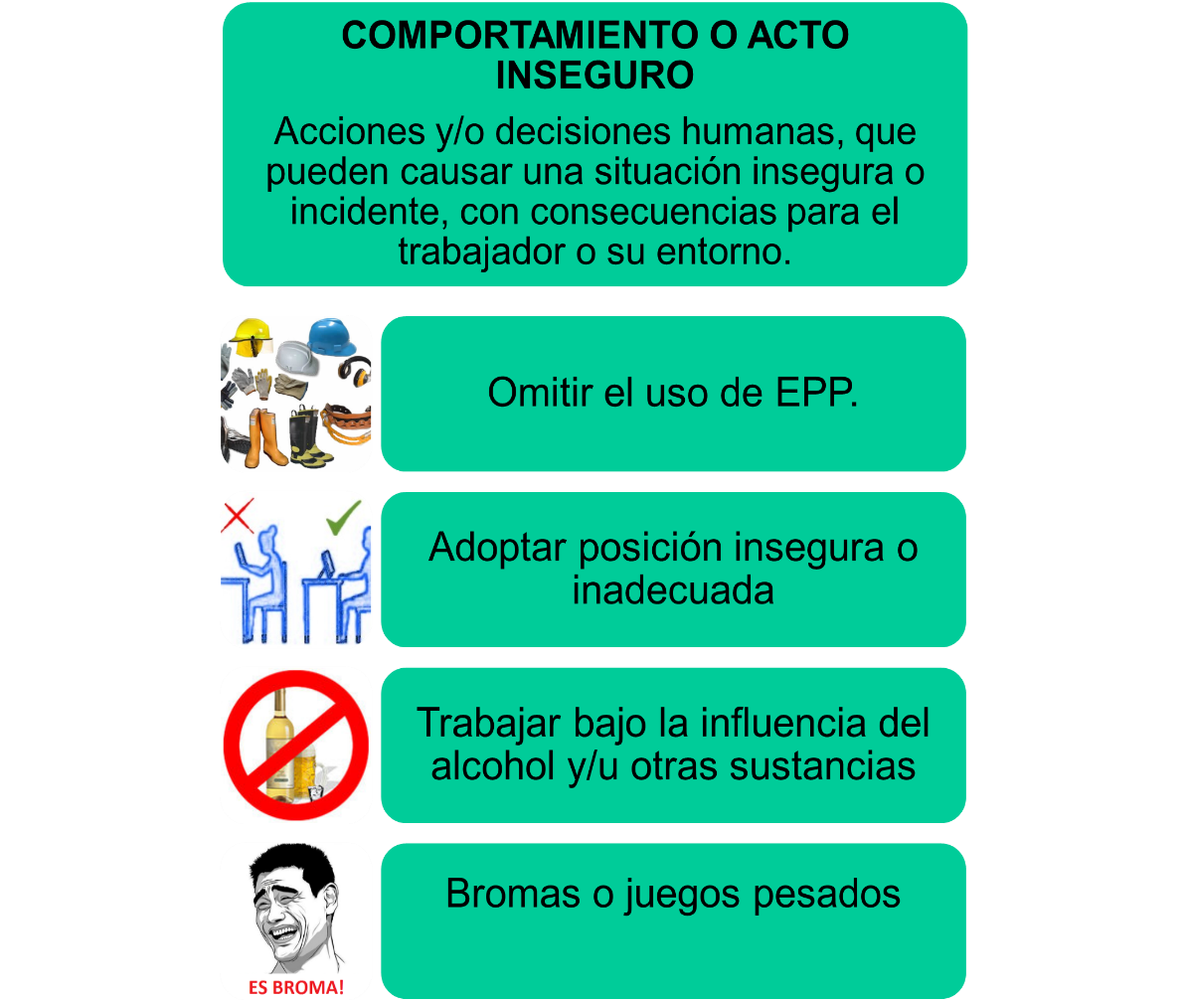
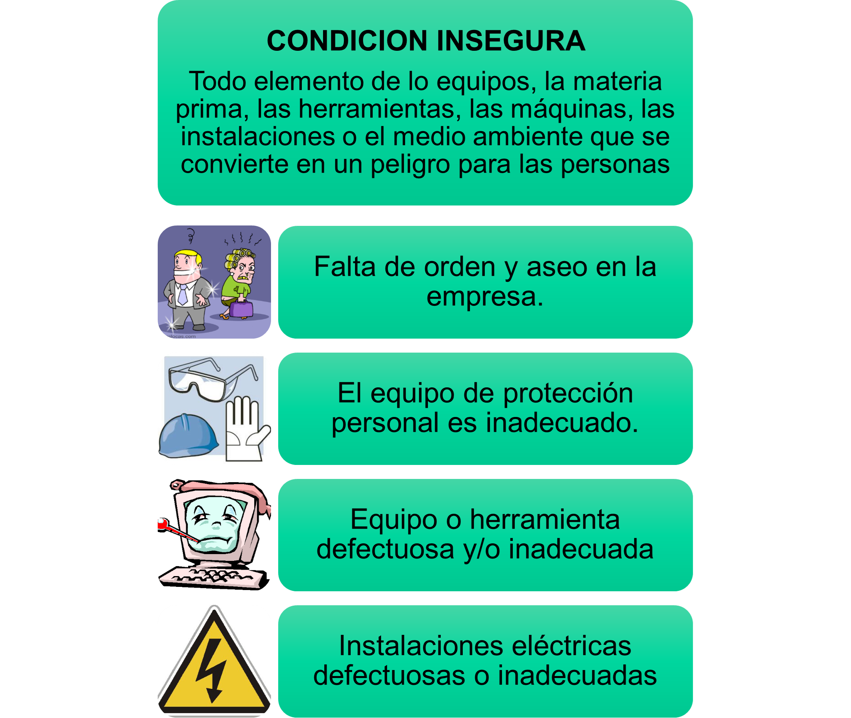
ACTO INSEGURO Y CONDICION INSEGURA
Certificado No SG 2015002502

Slide 19

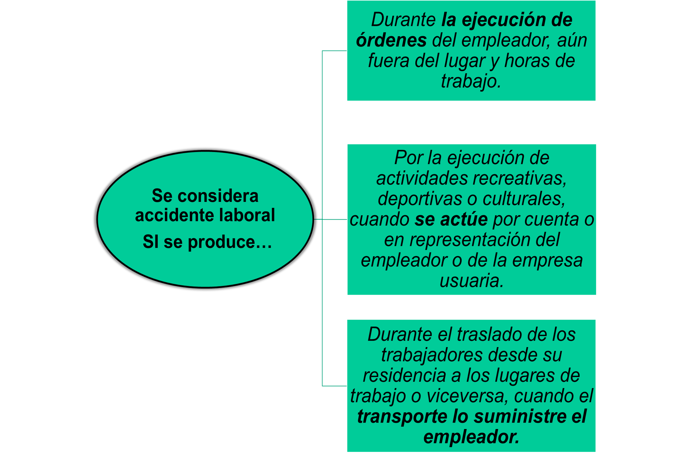


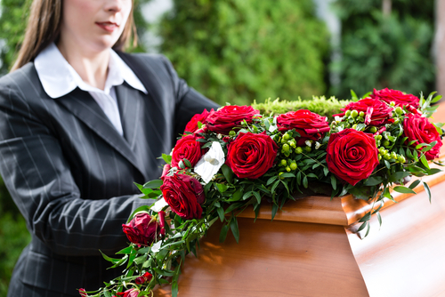
ACCIDENTE DE TRABAJO
Todo suceso repentino no deseado que sobrevenga por causa o con ocasión del trabajo y le produzca al trabajador una lesión orgánica, una alteración de cualquiera de sus funciones, lo deje inválido o le cause la muerte
Certificado No SG 2015002502

Slide 20

QUE HACER EL CASO DE ACCIDENTE
El trabajador:
Debe reportar el accidente a su jefe inmediato y a gestión humana al móvil 3105853360.
Si es trabajador en misión llame a la ARL sura si es Tel: líneas de atención 01800 051 1414 o 01800 094 1414. o al 4055911 en Bogotá.
Si es trabajador directo de la osa llame a la línea efectiva de colmena 018000-9-19667 nivel nacional recuerde este número es gratuito y se puede marcar desde su celular.
Si esta Bogotá 4010447, Medellín 4441246, Cali 4036400 barranquilla 3537559.
Diríjase a la IPS más cercana y determinada por la ARL en su llamada.
Certificado No SG 2015002502

Slide 21

QUE HACER EN CASO DE EMERGENCIA
•Sitúese cerca a las columnas o vigas estructurales de cara al muro y cúbrase la cabeza con los brazos, o ubíquese en espacios abiertos. pesados, rodantes o calientes.
•Una vez finalice el sismo inicie la evacuación revisando el estado de la edificación mientras evacúa.
•En el punto de encuentro ubique al Coordinador de Emergencias, responda el llamado a lista y ayude a identificar las personas que no lograron salir o faltantes.
•No se devuelva por ningún motivo.
•En caso de que identifique que una persona no pudo salir, reporte de inmediato al jefe de la brigada y por ningún motivo intente realizar rescates solo.
•Si se lesiona o queda atrapado, utilice el pito para pedir ayuda
Certificado No SG 2015002502

Slide 22
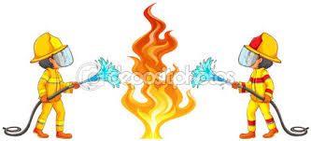
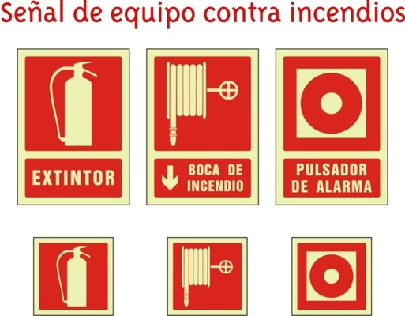
EN CASO DE INCENDIO
Suspenda actividades, alístese y espere las instrucciones.
Conserve la calma, actúe con serenidad, no corra, evite el pánico.
Cuando reciba orden de evacuar, salga por las rutas establecidas en completo silencio y en orden, no corra, no se detenga y nunca se devuelva.
Si puede controlar el fuego, recuerde que el extintor blanco es para proteger equipos de cómputo y si está en el tercer piso no utilice el extintor de agua si el fuego es producido por un riesgo eléctrico.
Abandone las instalaciones de inmediato, pues estas se pueden llenar de humo rápidamente.
Si hay presencia de humo, desplácese agachado y cúbrase la boca y la nariz con pañuelo o tela húmeda.
Si se lesiona o queda atrapado utilice algún medio para solicitar ayuda.
Certificado No SG 2015002502

Slide 23

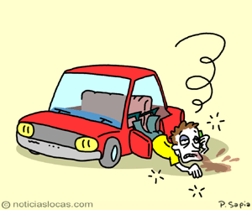

OTRAS EMERGENCIAS
Si se trata de inundaciones desplácese hasta lugares altos realice salvamento de bienes.
En caso de accidente vehicular, no mueva a los accidentados hasta estar seguro que no hay lesión de columna. Informe inmediatamente sobre la situación y solicite ayuda.
En caso de atentados, no mueva paquetes sospechosos, no intente atender la emergencia solo, recurra a organismos especializados.
Si es necesario usar escaleras verifique que se encuentren en buen estado.
No toque cables, ni objetos caídos
Certificado No SG 2015002502

Slide 24


IDENTIFIQUE EL SISTEMA DE ALARMA DE EVACUACIÓN
SE IDENTIFICA POR
Sonido continuo de alarma indica que hay que evacuar al punto1. Que lo determina la brigada.
Sonido discontinuo de la alarma indica que hay que evacuar al punto 2.
SE ACTIVA CUANDO
Se detecta incendio, se presenta humo, por sospecha u ocurrencia de un atentado terroristas o cuando hay simulacro de evacuación.
Certificado No SG 2015002502

Slide 25
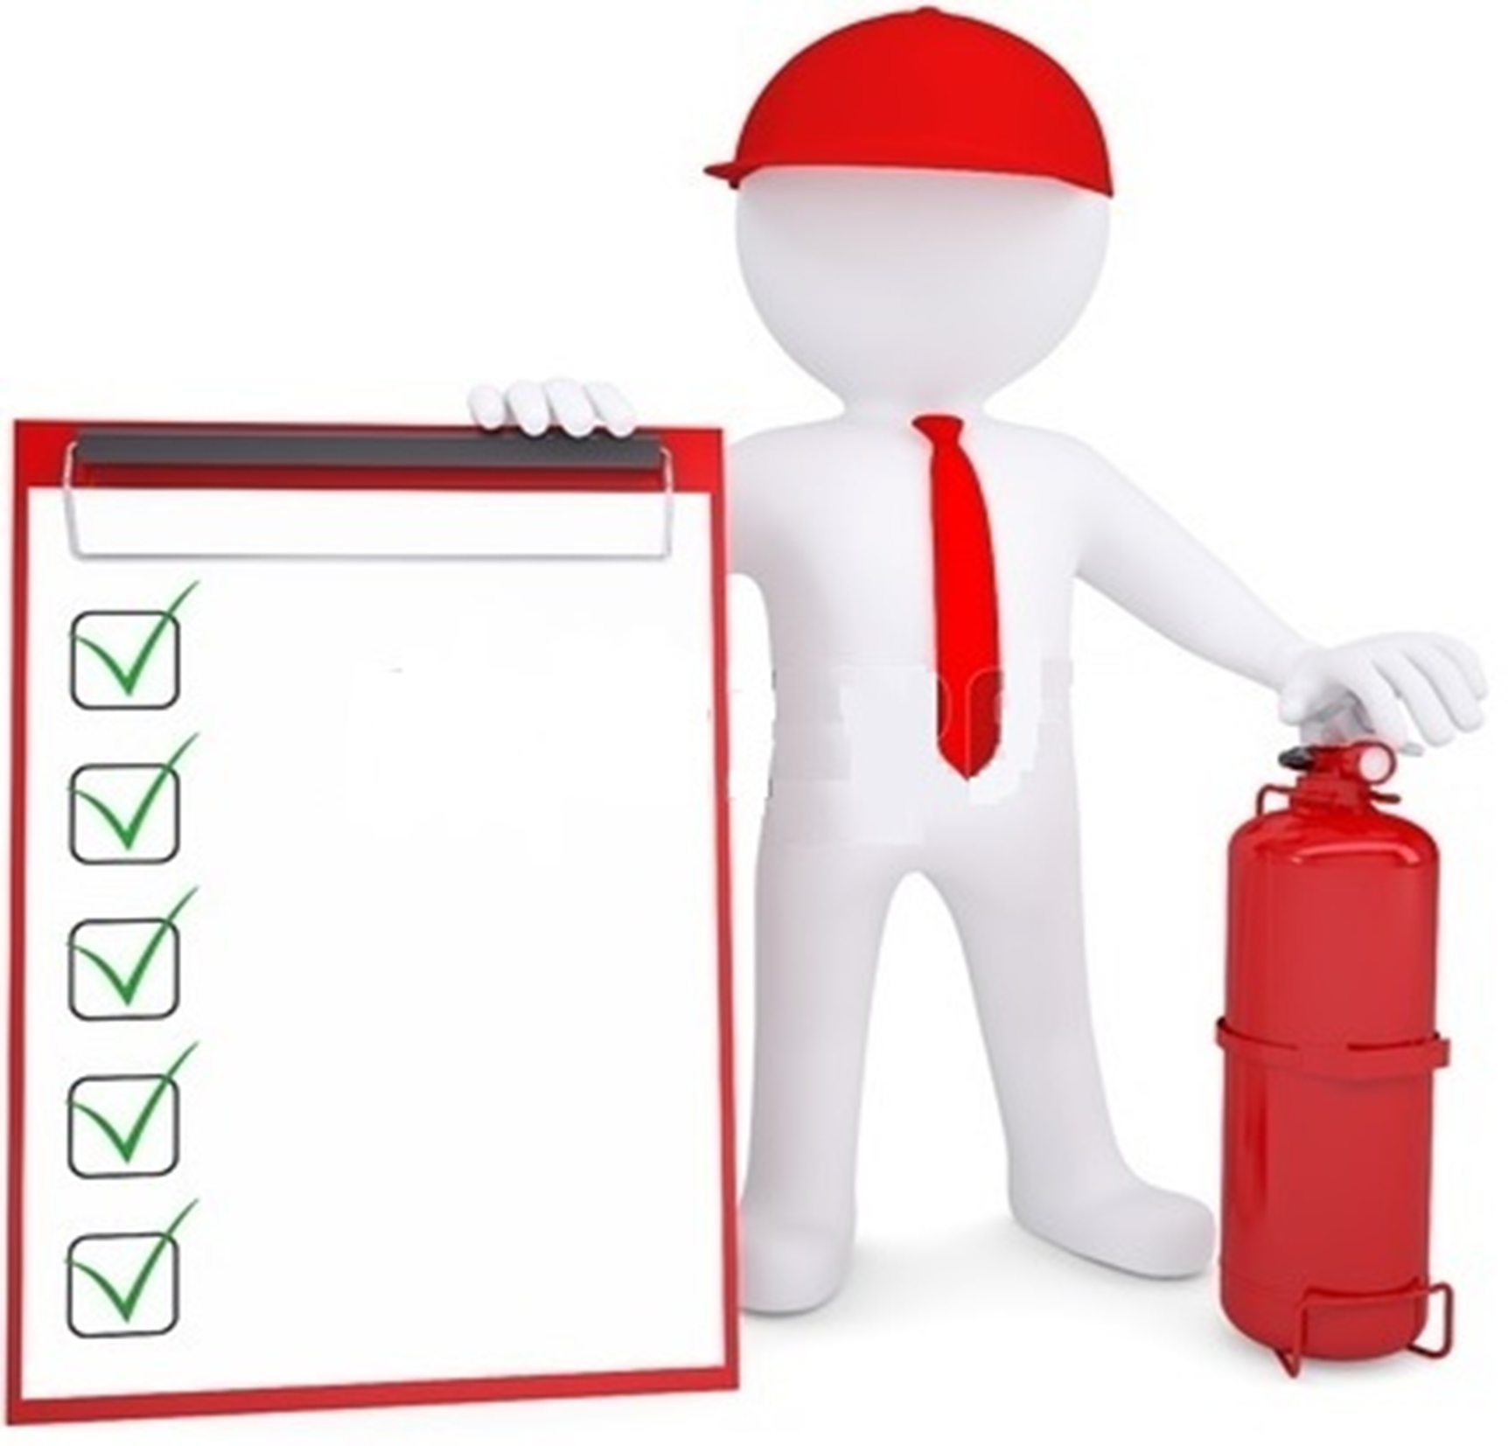
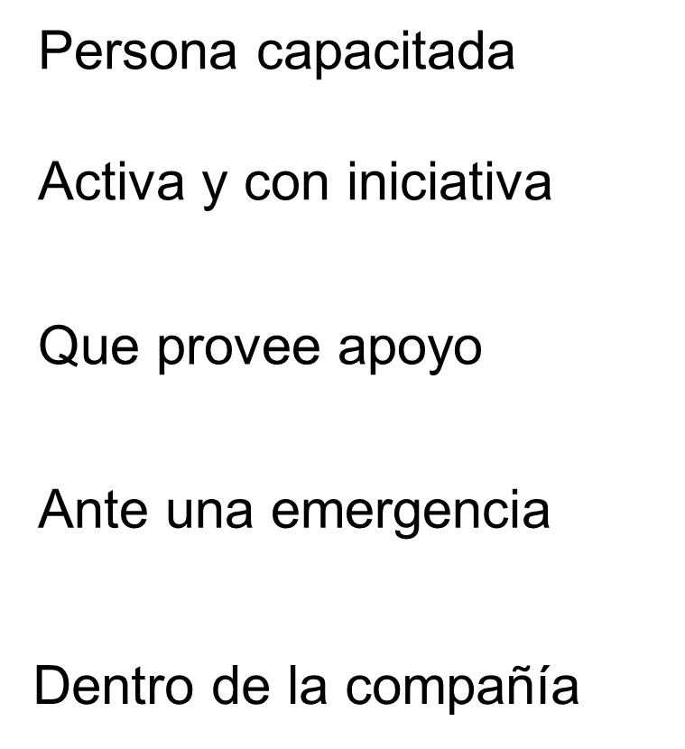
BRIGADA DE EMERGENCIAS
EQUIPO DE BRIGADAS DE EMERGENCIA
Grupo de trabajadores que ejecutaran el conjunto de procedimientos de prevención y amenazas.
Para la conformación de la brigada es importante que los trabajadores tengan espíritu de cooperación actitudes físicas, mentales y liderazgo.
Brigadistas Teusaquillo
María Elena Pedreros
Consuelo Gutiérrez
Brigadistas Restrepo
Cesar Muñoz
PRIMEROS AUXILIOS
Paula Montes Hernández
Fernando Bello
Jessica Caro
PRIMEROS AUXILIOS
Jonathan Ruiz
INCENDIOS
Marxi Peña Prieto
Cristian Bautista
Milena Monsalve
INCENDIOS
Gabriel Parra
EVACUACIÓN
Constanza Niño
Fabián Ramos
EVACUACIÓN
Jairo Suarez
Certificado No SG 2015002502

Slide 26
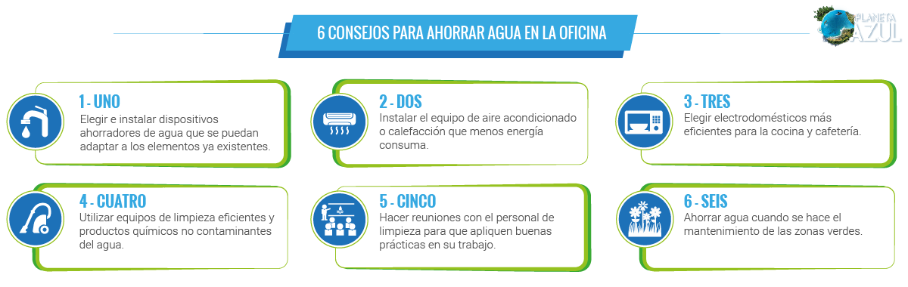
PROGRAMA AMBIENTAL
El uso adecuado y racional de la energía y el agua es de gran importancia para todos. Debemos asegurar el abastecimiento pleno, oportuno y de manera sostenible con el medio ambiente, conservando los recursos naturales.
AHORRO DE AGUA
Certificado No SG 2015002502

Slide 27
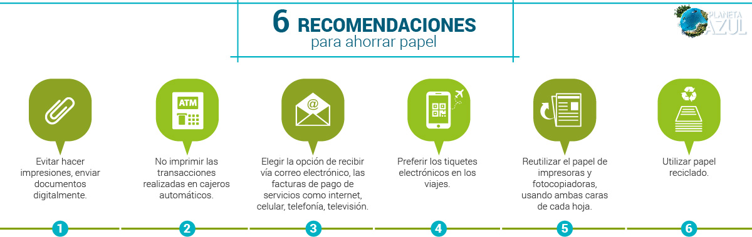
PROGRAMA AMBIENTAL
AHORRO DE PAPEL
Certificado No SG 2015002502

Slide 28
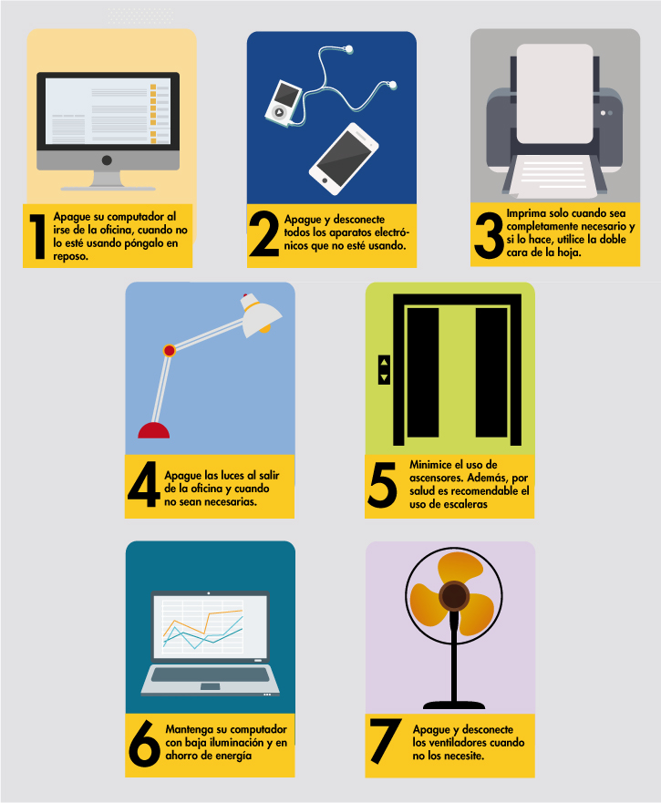
PROGRAMA AMBIENTAL
AHORRO DE ENERGIA
Certificado No SG 2015002502

Slide 29
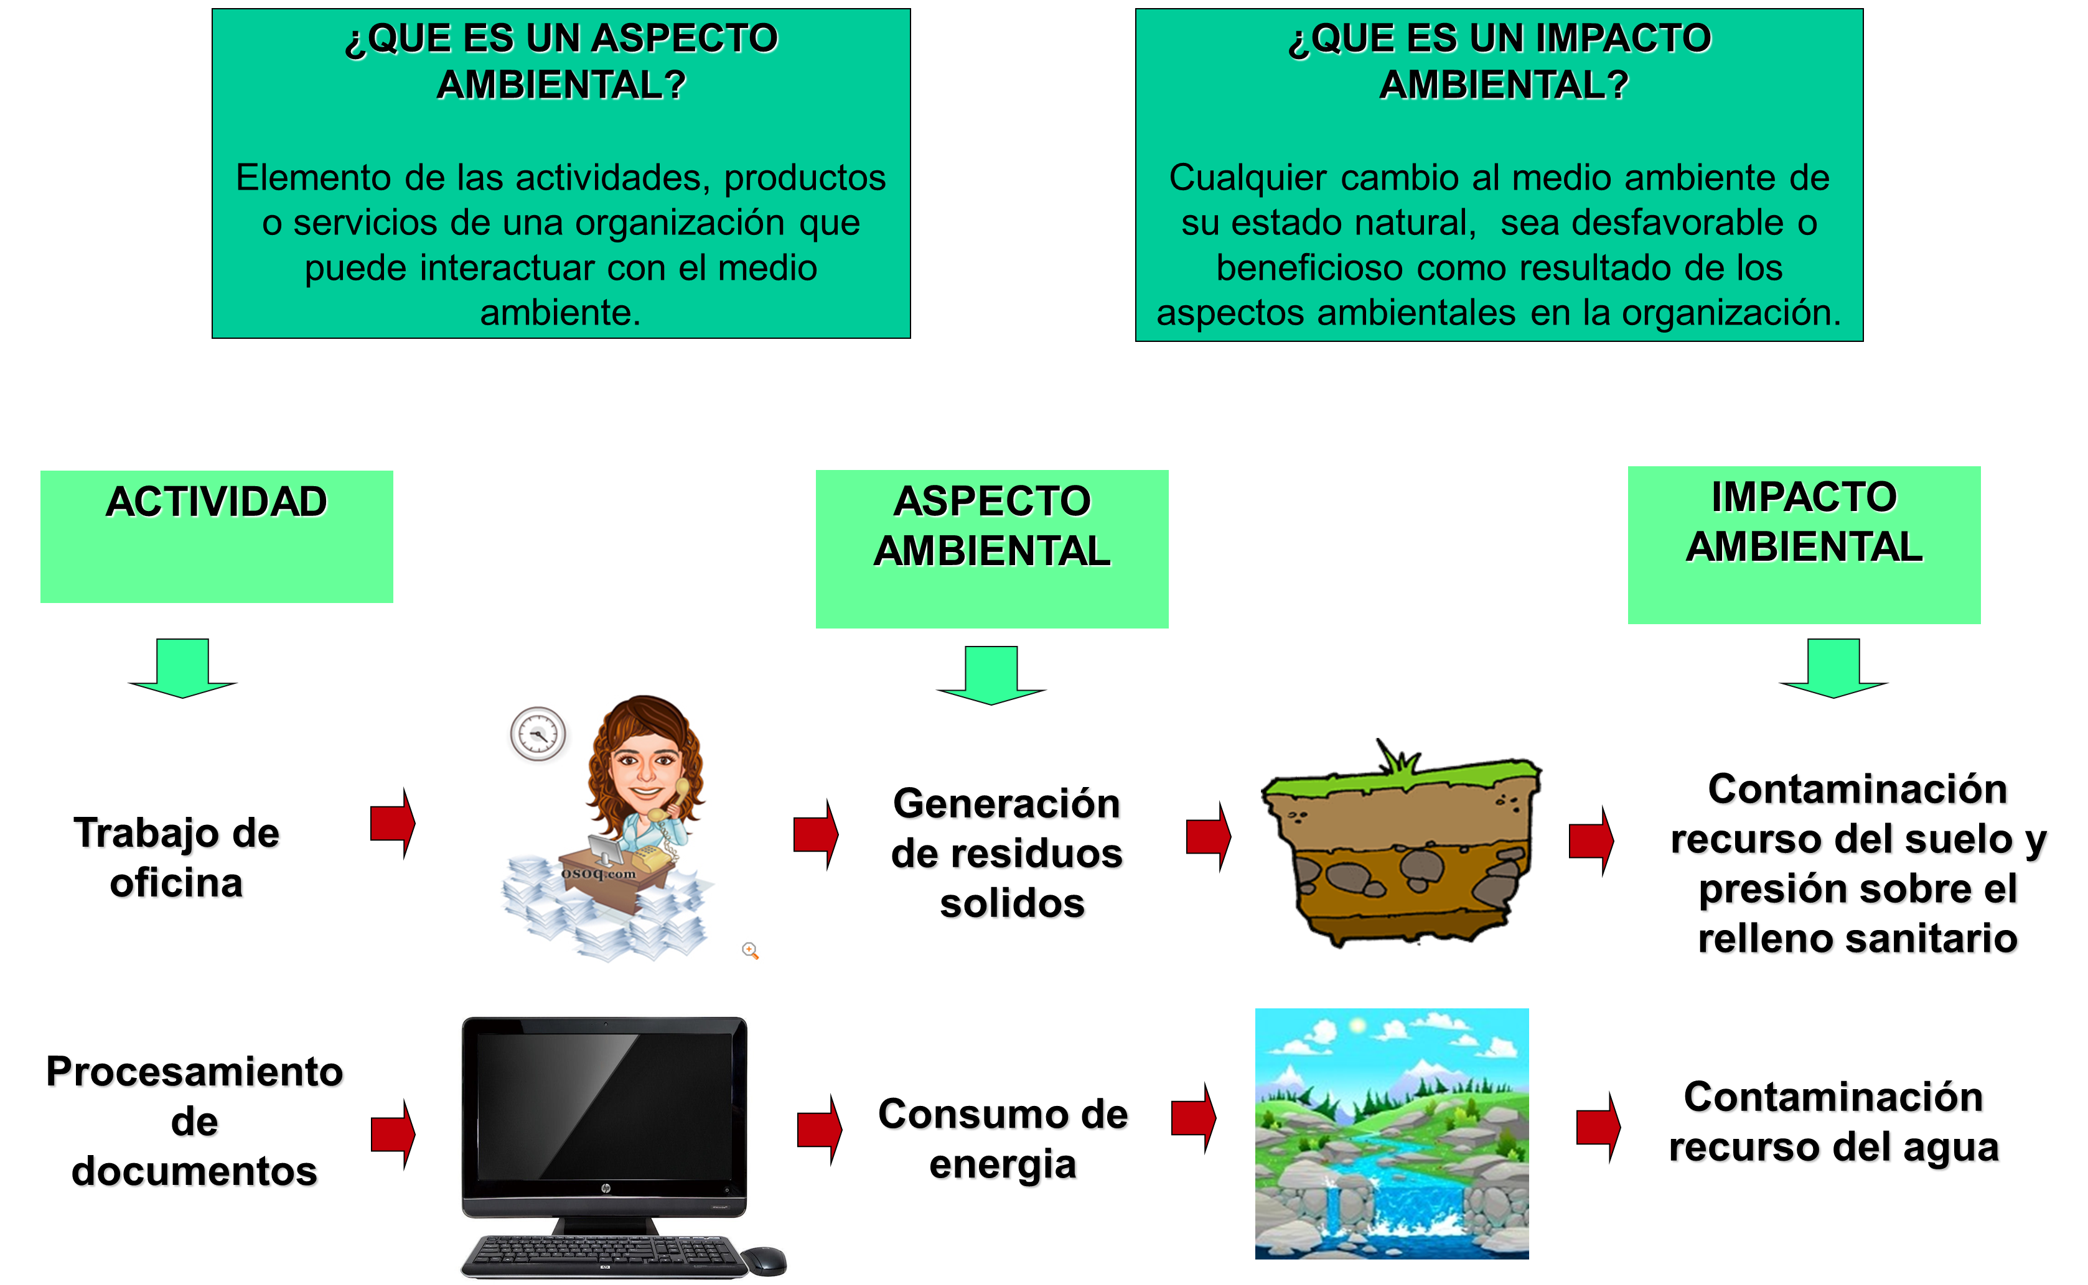
ASPECTO E IMPACTO AMBIENTAL
Certificado No SG 2015002502

Slide 30
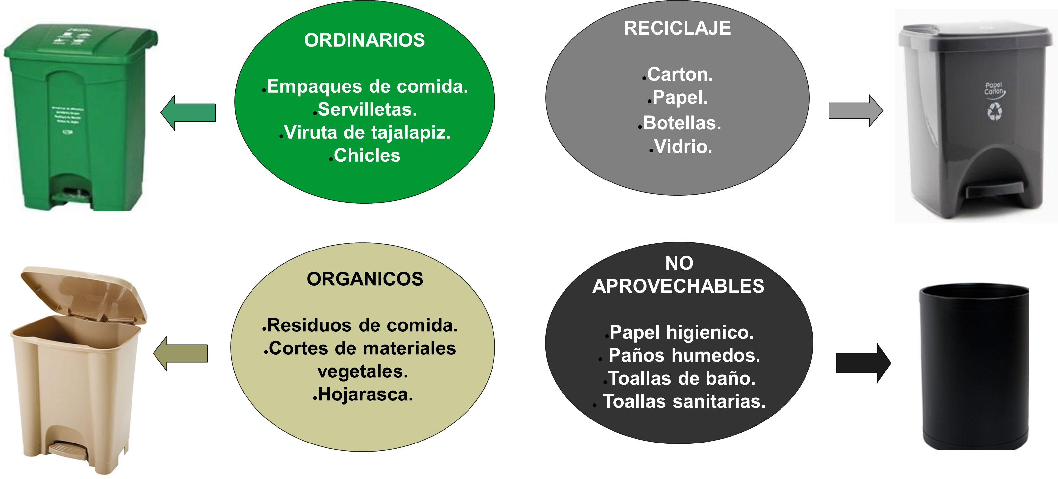
MANEJO DE RESIDUOS
Certificado No SG 2015002502

Slide 31
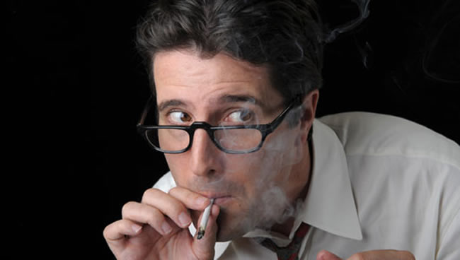


POLITICA DE NO ALCOHOL, TABACO Y SUSTANCIAS PSICOACTIVAS
•Promover la calidad de vida laboral a través de la prevención del consumo de alcohol, tabaco y sustancias sicoactivas.
•Se prohíbe trabajar bajo efectos del alcohol y sustancias sicoactivas.
•No está permitido el consumo de cigarrillo alcohol y sustancias sicoactivas o drogas en las instalaciones de nuestra entidad y en los lugares donde se desarrollen actividades nuestras.
•Solo se podrá fumar en la hora destinada para el almuerzo y fuera de las instalaciones o en áreas abiertas siempre y cuando el humo no moleste y afecte a terceros y donde no se genere riesgo de explosión o incendio por presencia de sustancias combustibles.
●El incumplimiento de estas reglas y el rechazo del empleado a someterse a la realización de las pruebas médicas para detectar la presencia de estas sustancias, así como su resultado positivo constituyen causal para sanciones disciplinarias que pueden llevar a la terminación del contrato de trabajo.
•Quienes reciben visitantes, son responsables de informarles acerca de esta política y de procurar el cumplimiento por parte de ellos.
Certificado No SG 2015002502

Slide 32
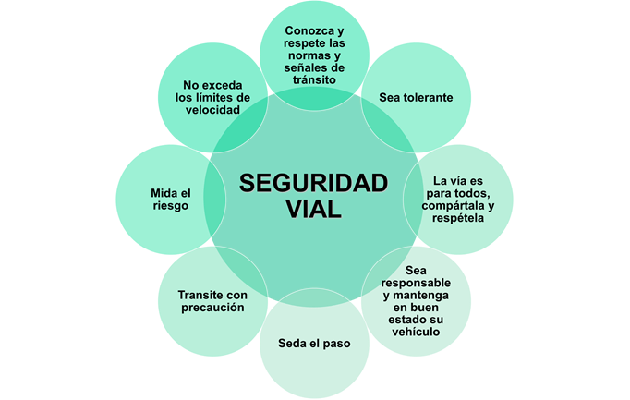
POLITICA VIAL
La organización SAYCO-ACINPRO en materia de seguridad vial busca reducir los niveles de accidentalidad vial, promover el auto cuidado por consiguiente
•Dara cumplimiento a la normatividad legal vigente aplicable al Plan estratégico de seguridad vial para los peatones.
•Proveerá las medidas de prevención y control de los riesgos propios de las actividades y procesos según la identificación, análisis y valoración que se haga de los mismos.
•Garantizar desde los procesos de selección, el perfil adecuado de las personas según las características de las tareas que van a desempeñar, especialmente cuando el oficio está relacionado con aquellas de alto riesgo como la conducción.
•Desarrollar programas de capacitación y motivación permanentes dirigidos a trabajadores en temas relacionados con la seguridad vial y el manejo preventivo.
•La seguridad vial es el conjunto de acciones normas y procedimientos que se establecen como el propósito de prevenir los accidentes de tránsito y proteger la vida.
Certificado No SG 2015002502

Slide 33

¡Muchas Gracias!
Certificado No SG 2015002502

